Slide 1

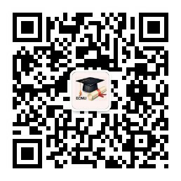
2021级学术学位硕士研究生入学教育
—— 培养工作介绍
华东师范大学研究生培养办公室 编制
2021年8月
扫我，关注更多

Slide 2

研究生教育
华东师范大学研究生教育以习近平新时代中国特色社会主义思想为指导，全面贯彻党的教育方针，落实全国研究生教育会议精神，践行学校“育人、文明、发展”三大使命，以立德树人、服务需求、提高质量、追求卓越为发展主线，更新观念、改变思维，面向世界科技竞争最前沿，面向经济社会发展主战场，面向人民群众新需求，面向国家治理大战略，围绕价值塑造、知识创造、思维提升、能力达成、精神养成五方面要素，按照世界一流卓越育人标准，深刻变革研究生育人模式，加速培养“自由而全面”的国家急需卓越人才。

Slide 3
培养基本要求与依据
1、《华东师范大学研究生卓越育人工作方案（试行）》（华师委〔2020〕31号）
2、《华东师范大学博士研究生培养质量提升三年行动计划（2019-2021）》（华师研〔2019〕310号）
3、《华东师范大学博士研究生培养工作规定》（华师研〔2019〕347号）
4、《华东师范大学研究生课程学习和成绩管理规定》（华师研〔2019〕349号）
5、《华东师范大学研究生学籍管理规定》（华师研〔2019〕350号）
… … …

Slide 4
一、培养方案
培养方案：研究生培养的依据和指导，主要包括培养目标、学习年限与培养方式、课程设置与学分要求，培养环节与考核要求、实践环节和科研训练、科研成果、学位论文要求及基本文献阅读书目等。
查看路径：研究生培养新系统 → 点击“培养” → 选择“查看本专业培养方案”。

Slide 5


一、培养方案（指导思想与总体要求）
价值塑造
知识创造
思维提升
能力达成
精神养成
形象思维
逻辑思维
批判性思维
创造性思维
5方面
培 育 人 才
形 成 模 式
4类
世界一流
卓越人才
要素
思维
7项基本原则
（1）落实立德树人 （2）突出卓越导向 （3）强化思维训练 （4）重构课程体系
（5）深化评价改革 （6）确立关键环节准入标准 （7）注重完整性和逻辑性

Slide 6
一、培养方案（主要模块与指南）
模 块 | 指 南
01 指导思想 | 站位高远：立足学校建设成为世界新学术、新科技、新人才策源地的站位 立足自身：提炼所在院系、学科“卓越育人”“卓越育人模式”的指导思想
02 培养目标 | 四个体现：体现党的教育方针，体现时代特征与社会发展，体现世界一流大学目标 定位，体现学科人才培养特色优势
03 毕业与学位要求 | 体现一级学科育人规格和标准 明确细化知识、能力、素质要求 支撑、推进并实现学生个性化发展
04 培养方式 | 推进跨学科培养，形成本、硕、博一体化培养方案 推进科教融合、产教融合，建立卓越育人的新模式、新方法
05 课程体系与学分要求 | 不低于学校培养工作规定要求，结合学科专业特点，明确形成各学科学分要求 专业类课程突出基础、前沿、挑战，打造本硕博贯通的核心课程、前沿导向的专业课程、研究导向的方法类课程 突出不同层次课程区分度，推进跨学段、跨院系、跨学科开放共享

Slide 7
一、培养方案（培养过程与环节）
论文撰写
预答辩
日常学习
中期考核
实践环节训练
科学研究
课程审核
培养环节
审核
科研成果审核
课程学习
答辩
学术交流
基本文献阅读
论文开题
学术规范考核

Slide 8
二、培养计划
培养计划是导师指导硕士生学习、开展研究工作的基础，也是对硕士生毕业及学位授予审查的依据。
主要包括：课程学习要求、培养环节要求、科研成果要求等；
制定要求：入学后两个月内，在导师和导师组的指导下，按照所在学科培养方案，结合个人情况，制定培养计划；交所在院系存档，并严格执行；
制定路径：进入研究生培养新系统 →点击“培养”→ 点击“制定我的培养计划”后，选择专业课程，阅读并知晓培养环节要求，填写科研训练进度安排等，完成培养计划的制定并提交申请；
查看路径：选择“查看我的培养计划”，查看个人培养计划。

Slide 9
三、学习年限与培养方式
1、学习年限：硕士生标准学制为3年，最长学习年限为5年；
2、培养方式：
（1）实行导师负责制，由导师个人指导和导师组共同培养相结合。导师组可根据需要，由跨学科、跨专业或国内外同行专家组成。
（2）鼓励院系在学术学位硕士研究生中实行博士生预备制，经过1-3年的培养考核，择优录取为博士生；选拔优秀硕士生，进入硕博连读培养。

Slide 10
四、课程学习（课程体系与学分要求）
学校对各课程类别的最低学分要求
课程类别 |  | 学分
学位公共课（必修、选修） | 学位公共课（必修） | 6
 | 公共选修课 | 2
学位专业课（必修、选修） | 学位基础课（必修） | ≥4
 | 学位专业课（必修） | ≥5
 | 学位专业课（选修） | ≥4
跨学科或跨专业选修课 | 跨学科或跨专业课程（选修） | 2
合计 |  | ≥23
具体学分要求，按所在学科专业培养方案规定执行。

Slide 11
四、课程学习（课程卓越与重点打造）
人类思维
与学科史论
系列课程
通 识 课 程
一级学科学位基础课程
以学科交叉融合、研究导向、思维导向为特色，建设10门人类思维与学科史论系列课程
重点打造三类课程
聚焦思维能力培养和研究方法传授，改造提升一批通识课程
重组打造一批本研贯通的核心课程、前沿导向的专业课程和研究导向的方法类课程

Slide 12
四、课程学习（公共课）
1、学位公共课（必修）
（1）思想政治理论课：2门课、共计3学分，安排在第一学年第一学期，包括《新时代中国特色社会主义理论与实践》（全部硕士生，2学分），《马克思主义与社会科学方法论》（人文社科专业必修，1学分），《自然辩证法概论》（理工科、医科必修，1学分）；
（2）公共英语：2学分，《英语写作》《学术英语》《英语演讲》《英语口语》四选一。理科硕士安排在第一学年第一学期，文科硕士安排在第一学年第二学期；
（3）留学硕士研究生思政课修读《中国概况》/《中国故事》或《中国文明导论》、外语课修读公共汉语课。以外语为专业教学语言的学科专业的留学生毕业时，中文能力应当至少达到《国际汉语能力标准》三级水平。
（4）研究伦理与学术规范类课程（1学分）：修读方式一是修读研究生院开设的《学术规范与学术伦理》课程或各院系开设的相关课程；二是自学为主，网上考核。二选一即可。
2、公共选修课
在研究方法类、人文素养类、科学素养类、创新创业类、教师教育类等课程，需修读2学分。

Slide 13
四、课程学习（公共课）
本学期公共选修课特别推荐
《学术规范与学术伦理》（文科类）
吴冠军教授 主持
名师阵容，视域高端
突破专业藩篱，构建跨学科知识体系
鼓励师生互动，搭建良性对话机制
贴近学生生活，注重实用操作
适合青年特点，扩展教学空间
2019年，该课获上海市科学道德和学风建设“优秀项目奖”、“优秀项目人气奖”，人民网、解放日报、中国新闻网、上观新闻、搜狐等多次报道。

Slide 14
四、课程学习（公共课）
序号 | 讲题 | 授课人 | 单位
1 | 导论：课程的目的、设计与组织实施 | 吴冠军 | 课程主持人
2.1 | 哲学视野中的学术规范 | 童世骏 | 哲学系教授、上海纽约大学校长
2.2 | 史学视野中的学术规范 | 姜 进 | 历史学系教授、上海纽约大学双聘教授
2.3 | 文学视野中的学术规范 | 朱国华 | 中文系教授、主任、教育部长江学者特聘教授
2.4 | 科研诚信的政治哲学与博弈论探究 | 吴冠军 | 课程主持人、政治学系教授、主任、上海纽约大学双聘教授、教育部长江学者特聘教授
3.1 | 人文研究中的规范与伦理 | 沈志华 | 历史学系教授、校学术委员会主任
3.2 | 人文研究的若干问题 | 杨国荣 | 哲学系教授、校学术委员会副主任、教育部长江学者特聘教授
3.3 | 社会道德与社会科学研究 | 文 军 | 社会发展学院教授、院长、教育部长江学者特聘教授
3.4 | 人文与社会科学研究的七种方法论 | 吴冠军 | 课程主持人
4 | 郊外课堂研讨 | 吴冠军 | 课程主持人
5.1 | 韦伯《以学术为志业》解读 | 刘 擎 | 政治学系教授、紫江特聘教授
5.2 | 陈寅恪《吾国学术之现状与清华之职责》解读 | 胡晓明 | 中文系教授、校图书馆馆长
5.3 | 透过大众文化展开学术研究 | 吴冠军 | 课程主持人
6.1 | 人文研究与论文写作 | 胡范铸 | 国际汉语文化学院教授、校语言生态中心主任
6.2 | 人文研究与成果呈现 | 杨九诠 | 《华东师范大学学报(教育科学版)》主编
6.3 | 华东师大的学术传统与社会声誉 | 汤 涛 | 校档案馆馆长、校史办主任
7 | 课程总结+师生对话会：经验与建议 | 吴冠军汤拥华姜宇辉瞿 骏 | 课程主持人（政治学）+文、史、哲学科代表性学术骨干
本学期公共选修课特别推荐
《学术规范与学术伦理》（文科类）
课程安排
周一下午9-10节15:40-17:15（第2周开始），
闵行一教214教室

Slide 15
四、课程学习（选课要求）
选课时间
选课一般安排在当学期前后两周。前四周为试听和调整（含退课）时段。
本学期选课时间：8月30日8：00至9月17日17：00，可选课、退课；
9月17日17：00至9月30日17：00只能退课，不能选课。
研究生需在规定时间内按要求完成选课。未经选课者，不得参加课程学习和考核，成绩不予记载。
选课路径
公共数据库（学号+密码） → 研究生培养新系统 →“培养” →“我要选课” → 点击“选课途径”（公共课、公选课、专业课、跨选课） → 查看可选课程信息，进行选课。
详请参考《2021-2022学年秋季学期华东师范大学学术学位研究生选课指南》（已发院系）

Slide 16
四、课程学习（修读规定）
《华东师范大学研究生课程学习和成绩管理规定》 （华师研〔2019〕349号）
主要内容：
1、根据所在学科专业培养方案要求和个人培养计划，每学期在规定时间内按要求完成选课。
未经选课者，不得参加课程学习和考核，成绩不予记载。
2、按时参加课程学习，独立完成课程考试、论文、作业及调研报告，严格遵守学术规范。
完成课程各教学环节并通过考核，方可获得学分。
3、缺课学时数累计超过教学规定总学时数三分之一（含），或抽查考勤累计缺课三次以上
（含）者，不得参加该课程考核，成绩记为“不合格(F)”。
详细内容，请查阅《研究生手册》（2021）

Slide 17
四、课程学习（修读规定）
4、关于缓考
因课程考试时间冲突，或参加重要比赛、科研考察、学术会议；生病，或突发事件，不能按时参加课程考试的，可申请缓考。
未办理缓考手续或未经批准擅自不参加考核者，视为旷考，成绩记为“不合格（F）”。考试迟到超过30分钟者，不得入场，按旷考论处。
5、关于补考
成绩不及格但达到40分及以上者，公共课可申请补考一次，专业课是否安排补考由院系决定。补考成绩按“及格”或“不及格”记载。补考不及格的，应重修。
6、成绩记载
课程成绩真实、完整地记录于成绩单中，并归入研究生个人档案。

Slide 18
四、课程学习（修读规定）
7、成绩异议处理：研究生本人如对成绩有异议，可在下学期第3周前，向开课单位提出申请；开课单位在2周内完成复核。
8、校外修读课程成绩认定：经学校批准，研究生参加国家、学校、院系等对外交流项目，在校外所修读的课程，可按规定，进行成绩认定和学分转换。
9、提前修读课程成绩认定：研究生正式入学前，经批准，选修我校研究生课程且成绩合格的，可在入学后两周内提出申请，经培养单位和研究生院审核同意后，予以认定学分。

Slide 19
四、课程学习（修读规定）
10、考试要求
（1）学生须持身份证、带有照片的校园卡或学生证等有效证件，提前10分钟进入考场，开考30分钟后不得进入考场。
（2）学生应服从监考教师的指导，进入考场后， 一律关闭手机等所有通讯工具，并按照监考要求放置在指定位置，否则按违纪论处，该门课程总成绩以零分记。
（3）参加闭卷考试只准携带必要的文具入座，开卷考试只准携带教师规定的书籍笔记和文具用品。其它任何物品须自觉地集中放在考场前的讲台上或监考教师指定的地方。
（4）学生严重违反考场纪律或考试作弊，该课程成绩记零分，必须重修，并按《华东师范大学学生违纪处分办法》予以处分。
具体请查阅《研究生手册》（2021）“华东师范大学研究生考试要求”

Slide 20
五、培养环节与考核要求
（一）基本文献阅读能力考核
完成本学科培养方案中所列基本文献的阅读，并通过所在院系组织的考核。
考核的实施细则由院系制订。

Slide 21
五、培养环节与考核要求
（二）开题报告
1、开题时间：由院系统一组织，一般在第四学期结束前完成；具体时间由导师和院系决定，至少在二级学科（专业）范围内公开进行。
2、主要内容：包括文献综述、选题背景及其意义、研究内容、工作特色及难点、预期成果及创新点等。
3、考核结果：开题报告的考核结果分为通过、不通过。未通过者，可申请2-3个月后进行第二次开题；两次未通过者（含主动放弃者），按肄业处理。
4、其他说明：研究过程中，如论文课题出现重大变动的，应重新组织开题。

Slide 22
五、培养环节与考核要求
（三）学术活动
包括各类学术讲座、学术会议和学科竞赛等。硕士生在学期间参加各类学术活动的次数应不少于30次。同时，需认真填写《华东师范大学研究生学术活动登记表》。
（四）实践环节和科研训练
包括教学实习或科研实践，文科研究生同时要求参加社会实践。教学实习或科研实践，需完成至少40学时的工作量。社会实践需要完成至少10个工作日的工作量。一般在二年级进行各项实践活动。

Slide 23
五、培养环节与考核要求
（五）中期考核
考核时间：由各院系组织实施，一般为第二学年末。
考核内容：
（1）各类课程学分； （2）基本文献阅读；
（3）学术活动； （4）实践环节和科研训练的完成情况；
（5）学位论文开题情况
考核结果：
中期考核通过者，方可进入毕业论文预答辩或答辩程序。不通过者，根据学业进展情况，可作延长学习年限、结业或肄业处理。

Slide 24
五、培养环节与考核要求
（六）论文预答辩
鼓励院系根据学科特点和培养目标，在学位论文评阅前1个月组织预答辩。
（七）科研成果要求及论文答辩资格审核
毕业前最后一学期，拟毕业硕士生进行论文答辩资格审核：
1、中期考核复核：培养单位复核中期考核的各类考核项目和结果；
2、科研成果审核：学校鼓励硕士研究生发表高质量的学术论文，但不作统一量化要求，由各培养单位制定具体的考核标准，具体请查阅所在专业培养方案。

Slide 25
六、人体、动物实验伦理审查
1.学校文件：华东师范大学关于涉及人体、动物实验的课题立项伦理审查和研究生论文中增加伦理审查说明的通知（华师学科〔2015〕1 号）。
2.基本要求：研究生在论文研究中，凡涉及人体、动物实验的研究，均需向学校人体、动物实验伦理委员会递交申请，经人体、动物伦理委员会审查通过后，方可立项、开题，进入研究阶段。
3.操作指南：详见《研究生手册》（2021）。

Slide 26
七、学术交流
实施研究生“学术交流计划”
构建多层次、全覆盖的学术交流平台，为研究生开阔学术视野、开展交流对话、促进全面成才提供有力支持：
（1）学术论坛、暑期学校、学术沙龙
（2）联合培养（中法联培等）、海外研修（含国家公派、学校出境访学A/B/C类）、学术会议（列入目录范围的，可享受资助）
（3）学术讲座等
请关注、查阅：研究生院网站（http://www.yjsy.ecnu.edu.cn/）

Slide 27
八、学科竞赛
全国“互联网+”、挑战杯等国内、国际重要赛事
中国研究生创新实践系列十大主题赛事
1、中国研究生电子设计竞赛
2、中国研究生创“芯”大赛
3、中国研究生数学建模竞赛
4、中国研究生公共管理案例大赛
5、中国研究生人工智能创新大赛
6、中国研究生智慧城市技术与创意设计大赛
7、中国研究生机器人创新设计大赛
8、中国研究生未来飞行器创新大赛
9、中国研究生装备创新设计大赛
10、中国研究生乡村振兴科技强农+创新大赛
学校支持研究生积极参加重大学科竞赛，并对获奖学生（团队）给予奖励（由学校认定）。

Slide 28
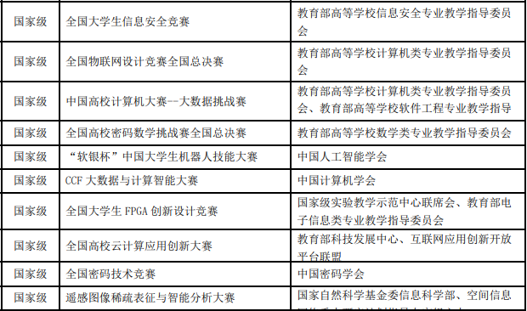
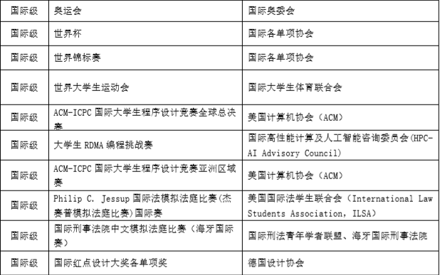
八、学科竞赛
教育部、全国各专业 研究生教育指导委员会等重要学科竞赛（以学校认定为准）

Slide 29
八、学科竞赛
研究生在“互联网+”、
中国研究生创新实践系列大赛等重大赛事
主要获奖（2019-2020）
1、第五、六届中国“互联网+”大学生创新创业大赛：
2019年：全国总决赛金奖2项、银奖2项、铜奖3项；2020年：总决赛金奖1项、银奖2项、铜奖4项
2、第十六届“挑战杯”北航投全国大学生课外学术科技作品竞赛：
全国一等奖1项、二等奖2项、三等奖1项
3、中国研究生电子设计竞赛：
2019年：全国一等奖5项、二等奖2项；2020年：技术类全国一等奖2项、二等奖2项、三等奖2项，华为专项特等
奖亚军1项、二等奖1项，商业计划书专项赛一等奖1项、三等奖1项（一等奖获奖总数连续多年居国内前列）
4、第二、三届中国研究生创“芯”大赛：
2019年：全国一等奖1项、二等奖2项、三等奖3项；2020年：全国一等奖1项、二等奖2项、三等奖3项
5、中国研究生数学建模竞赛：
2019年：全国一等奖3项、二等奖38项（全国第八）； 2020年：全国一等奖3项、二等奖45项（全国第七）

Slide 30
九、创新创业
1、构建研究生创新创业教育体系：以提升研究生创新实践能力培养为核心，深化研究生院、创新创业学院合作，落实部分院系的主体责任，多方联动，双创课程、科研训练、学科竞赛、双创基地、创业指导、政策激励等多措并举，合力营造氛围，构建“双创”教育平台，推进研究生创新创业教育。
2、培育研究生创新创业优秀成果：构建校院二级“双创”成果培育和奖励制度，鼓励研究生积极参与创新创业实践和各类创新创业大赛，优秀成果推荐参加全国、上海市级“互联网+”创新创业等大赛。

Slide 31
十、学位论文
学位论文是对硕士生进行科学研究的全面训练，是培养其综合运用所学知识分析问题和解决问题能力的重要环节，也是衡量硕士生能否获得学位的重要依据之一。
硕士生完成学位论文的时间一般不少于1年。

Slide 32
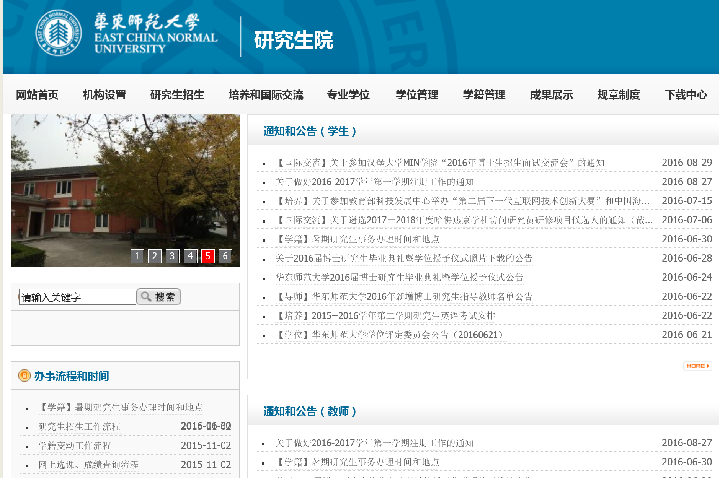
研究生院
微信公众号：ECNU_GRAD_EDU
(华东师范大学研究生教育）
网站：http://www.yjsy.ecnu.edu.cn/

Slide 33
三点期望
１
珍惜
日常课程学习始终勤奋、刻苦
科学研究、实践活动始终钻研、好问
2
自信
勇于质疑、探索
主动研究创新、实践创新
3
感恩
善于分享
乐于合作、团队交流

Slide 34

爱在师大 研在师大
不负青春，成就人生新高度！

